Slide 1
発生数の多い労働災害
令和５年度版

Slide 2
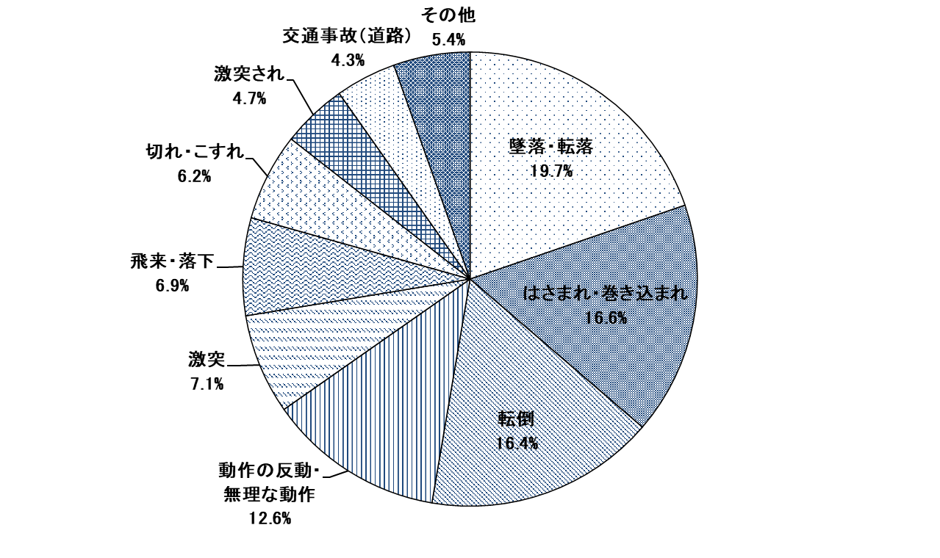
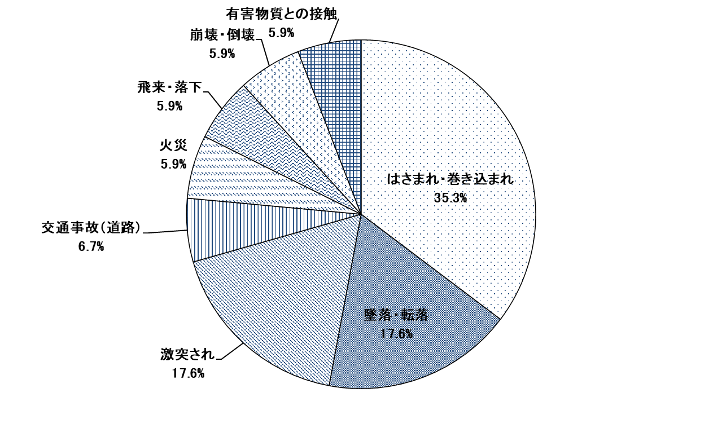
【産業廃棄物処理業の労働災害の特徴】
死傷災害は「墜落・転落」、「はさまれ・巻き込まれ」、「転倒」で全体の53%を 占める
「はさまれ・巻き込まれ」については、死傷災害・死亡災害に共に多く注意が必要
令和5年死傷災害
1,526人
令和5年死亡災害
17人
※新型コロナウイルス感染症へのり患による労働災害を除く
データ出典：厚生労働省「職場のあんぜんサイト」
Notes:
このページでは、令和5年の事故の型別災害状況を示しています。
「墜落・転落」、「はさまれ・巻込まれ」については死傷災害・死亡災害共に多く、注意が必要です。

Slide 3
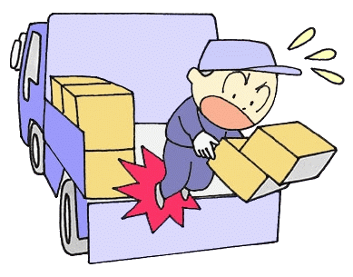
（１）「墜落・転落」災害防止のポイント
■ 作業者が安全な作業を心がけること！
排出元の構内等での一人での作業もあり、自らが自覚して
安全な作業方法を遵守しましょう。
■ あおりに乗っての作業をさけること！
荷台の上での作業は、荷台近くに移動式プラットホーム等を設置するなどして、あおりに乗っての作業を避けましょう。
■ 貨物自動車の荷台への昇降設備を使用すること！
排出元の構内の場合は、排出元等の理解を得て昇降設備を置いておきましょう。
（写真③）
■ “墜落制止用器具”※取付設備がある場合は必ず使用。
トラックの廃棄物の上など高所での作業で、“墜落制止用器具”の取り付け設備があるときは必ず墜落制止用器具を使用。 （写真①、②）
※ 法令改正で、“安全帯“の名称が「墜落制止用器具」に変更。（スライド９参照）
製造業の労働災害を踏まえ、次の安全のポイントを実施しましょう。

Slide 4
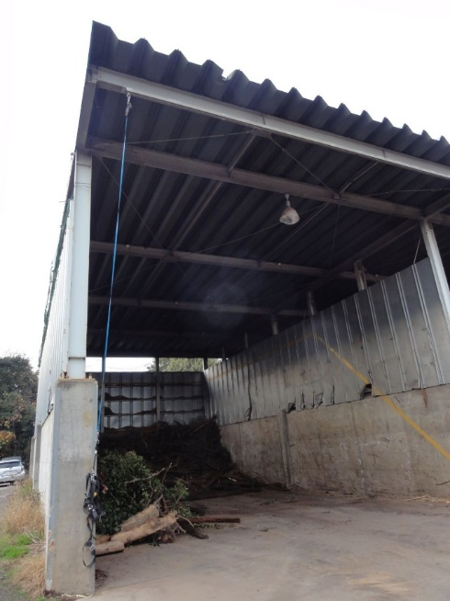
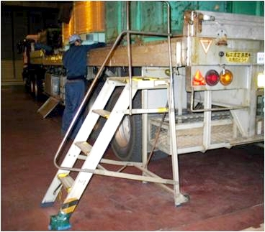
【墜落・転落災害防止対策の事例】
製造業の労働災害を踏まえ、次の安全のポイントを実施しましょう。
写真② 墜落制止用器具取付設備
写真① 墜落制止用器具取付設備
写真③ トラック荷台への昇降設備
出典：厚生労働省「安全・健康で働くために」

Slide 5
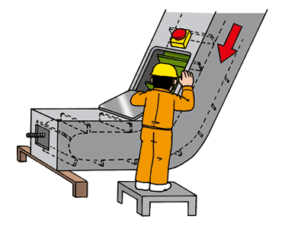
（２）「はさまれ・巻き込まれ」災害防止のポイント
■ 作業者が安全な作業を心がけること！
排出元の構内等での一人での作業もあり、自らが自覚して
安全な作業方法を遵守。
■ コンベヤーの荷づまり、点検、修理は、停止させてから！
・ 荷づまりの処理や修理・点検は、コンベヤーを確実に止めてから。
・ コンベヤーはまたがない。
■ 構内通行時は重機類、フォークリフトとの接触防止に注意！
・ 安全通路を歩行する。
・ 荷の陰から飛び出さない。
■ 重機類運転者は、歩行者等との接触防止を！
・ 停車中の重機類が動き出しても乗り込まない、止めようとしない。
・ 運転席から身を乗り出さない。
・ 重機類に荷を載せて前進するときは歩行者との接触に注意。
製造業の労働災害を踏まえ、次の安全のポイントを実施しましょう。
出典：厚生労働省「安全・健康で働くために」

Slide 6
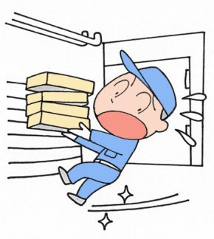
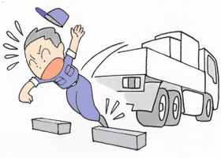
（３）「転倒」災害防止のポイント
■ 物を持っての移動は「転倒」の危険大！
・ 物を持っての移動では、足元が見にくい、バランスが
とりにくいなど、転倒のリスクが高まる。
・ 荷をもって階段を下りるときは絶対急がない！
■ 床は常に「整理」「整頓」「清掃」「清潔」で安全に！
・床の濡れはきちんと拭き取る（清掃中の箇所は床濡れに注意）
・余計なものがあると「つまずき」転倒の原因に
■ 大きい物、重い物は「台車」を使用しましょう！
台車を使えないときは、二人で持つか、何回かに分けて運ぶ
■ 滑りにくく、つまずきにくい靴を履きましょう。
製造業の労働災害を踏まえ、次の安全のポイントを実施しましょう。
出典：厚生労働省「安全・健康で働くために」

Slide 7
関連ホームページ
【墜落・転落】
厚生労働省
「荷役作業時における墜落･転落災害防止のための安全マニュアル」
（https://www.mhlw.go.jp/newinfo/kobetu/roudou/gyousei/anzen/0909-1.html）
「はしごや脚立からの墜落・転落災害をなくしましょう！」
（https://www.mhlw.go.jp/new-info/kobetu/roudou/gyousei/anzen/dl/170322-1.pdf）
「足場からの総合的な墜落・転落災害防止対策について」
（https://www.mhlw.go.jp/new-info/kobetu/roudou/gyousei/anzen/120309-1.html）
「トラックでの荷役作業時における安全対策が強化されます。」
（https://www.mhlw.go.jp/content/001108427.pdf）
「足場からの総合的な墜落・転落災害防止対策について」
（https://www.mhlw.go.jp/new-info/kobetu/roudou/gyousei/anzen/dl/120308-1-1.pdf）
東京労働局「STOP! 墜落・転落災害」
（https://www.fukushi.metro.tokyo.lg.jp/kourei/shisetu/oshirase/anzensuishin.files/6stop.pdf）
静岡労働局「ぬかづけ運動（転倒災害を防ぎましょう）」
（https://jsite.mhlw.go.jp/shizuoka-roudoukyoku/hourei_seido_tetsuzuki/anzen_eisei/hourei_seido/tentou.html）
兵庫労働局「STOP! 墜落・転落災害根絶キャンペーン」
（https://jsite.mhlw.go.jp/hyogo-roudoukyoku/hourei_seido_tetsuzuki/anzen_eisei/newpage_00002.html）
福岡労働局「STOP! 墜落・転落災害～合言葉は『1mは一命取る』運動～」
（https://jsite.mhlw.go.jp/fukuoka-roudoukyoku/content/contents/001686013.pdf）
職場のあんぜんサイト「墜落・転落災害事例 ヒヤリハット」
（https://anzeninfo.mhlw.go.jp/hiyari/01.html）

Slide 8
関連ホームページ
【はさまれ・巻き込まれ】
栃木労働局「STOP! はさまれ・巻き込まれ災害」
（https://jsite.mhlw.go.jp/tochigi-roudoukyoku/content/contents/001016462.pdf）
茨城労働局「はさまれ・巻き込まれ災害による労働災害が増加しています！！」
（https://roukiren-joso.org/wp-content/uploads/2020/10/%E6%8C%9F%E3%81%BE%E3%82%8C%E5%B7%BB%E3%81%8D%E8%BE%BC%E3%81%BE%E3%82%8C.pdf）
「はさまれ・巻き込まれ災害防止チェックリスト」
（https://jsite.mhlw.go.jp/ibaraki-roudoukyoku/content/contents/kantoku_jyousou_hasamare_r0310.pdf）
埼玉労働局「機械による「はさまれ・巻き込まれ」の労働災害を防止しましょう!」
（http://www.omiyarokikyo.or.jp/20221027kikai.pdf）
長野労働局「はさまれ・巻き込まれによる労働災害を防ぎましょう!」
（http://www.nagano-roudoukijyunkyoukai.or.jp/contents/wp-content/uploads/2023/01/b0d13a706e679b60e843d1b64482bcfc-2.pdf）
「はさまれ巻き込まれ災害防止（動画）」
（https://www.youtube.com/watch?app=desktop&v=O84ryhrcGtQ）
岐阜労働局「「はさまれ・巻き込まれ」災害防止のための安全自主点検表」
（https://view.officeapps.live.com/op/view.aspx?src=https%3A%2F%2Fjsite.mhlw.go.jp%2Fgifu-roudoukyoku%2Fvar%2Frev0%2F0096%2F0107%2Fhasamare_chart.xls&wdOrigin=BROWSELINK）
大阪労働局「はさまれ・巻き込まれ災害を防止しましょう」
（https://sakai-roukikyo.jp/data/kantokusyo/R041209kantokusyo-4.pdf）
福岡労働局「STOP! 機械はさまれ・巻き込まれ労働災害 後悔前の安全先取り運動」
（https://jsite.mhlw.go.jp/fukuoka-roudoukyoku/content/contents/001691714.pdf）
「STOP! はさまれ巻き込まれ災害～安全点検で、ご安全に!～」
（https://jsite.mhlw.go.jp/fukuoka-roudoukyoku/content/contents/001060075.pdf）
職場のあんぜんサイト「はさまれ・巻き込まれ災害事例 ヒヤリハット」
（https://anzeninfo.mhlw.go.jp/hiyari/07.html）

Slide 9
関連ホームページ
【転倒】
厚生労働省「転倒災害防止対策の推進について」
（https://anzeninfo.mhlw.go.jp/information/tentou1501.html）
秋田労働局「STOP! 転倒災害」
（https://www.akitacci.or.jp/cciwp/wp-content/uploads/tentoubousi.pdf）
「転倒災害を防ごう」
（http://www.c-roumukanri.jp/download/pamphlet/pamphlet0067.pdf）
宮城労働局「冬こそ STOP! 転倒災害」
（https://jsite.mhlw.go.jp/miyagi-roudoukyoku/var/rev1/0118/3223/201710593027.pdf）
福島労働局「福島冬季転倒災害防止運動（転ばないでね！）」
（https://f-rikusai.org/data/news/97_01.pdf）
栃木労働局「転倒災害を防ぐために！！」
（htttp://www.tochikikyo.or.jp/0411tenntourifureto.pdf）
群馬労働局「STOP! 転倒災害プロジェクト」
（https://jsite.mhlw.go.jp/gunma-roudoukyoku/content/contents/001681621.pdf）
東京労働局「職場の転倒災害を防ぎましょう！」
（https://jsite.mhlw.go.jp/tokyo-roudoukyoku/content/contents/001169719.pdf）
「STOP！冬季の転倒災害」
（https://jsite.mhlw.go.jp/tokyo-roudoukyoku/content/contents/001014574.pdf）
神奈川労働局「STOP！転倒災害プロジェクト神奈川（統合ページ）」
（https://jsite.mhlw.go.jp/kanagawa-roudoukyoku/news_topics_00008.html）
山梨労働局「STOP! 転倒災害プロジェクト」
（https://www.yamanashis.johas.go.jp/wp-content/uploads/2021/10/c830aa0ff13bb0512e22a71fe3d23016.pdf）

Slide 10
関連ホームページ
【転倒】
静岡労働局「静岡労働局ぬかづけ運動（転倒災害を防ぎましょう）」
（https://jsite.mhlw.go.jp/shizuoka-roudoukyoku/hourei_seido_tetsuzuki/anzen_eisei/hourei_seido/tentou.html）
兵庫労働局「転倒災害は労働災害です」
（https://web.pref.hyogo.lg.jp/kf17/documents/chiikisyokuiki_r3siryo08tentousaigai.pdf）
「転倒災害は最も多い災害です！」
（http://www.kouwansaibou-hyogo.jp/files/libs/144/202006080944414235.pdf）
島根労働局「STOP! 冬の労働災害」
（https://www.pref.shimane.lg.jp/industry/employ/rodo_sodan/sodan/roudoukyokuosirase.data/tentousaigai.pdf）
福岡労働局「STOP！転倒災害 みんなでやろう安全点検！」
（http://www.madofuku.jp/wp/wp-content/uploads/2020/06/STOP%EF%BC%81%E8%BB%A2%E5%80%92%E7%81%BD%E5%AE%B3.pdf）
（http://www.madofuku.jp/wp/wp-content/uploads/2018/07/tento_saigai.pdf）
中央労働災害防止協会「STOP! 転倒災害」
（https://www.jisha.or.jp/campaign/tentou/index.html）
職場のあんぜんサイト「転倒災害防止対策の推進について」
（https://anzeninfo.mhlw.go.jp/information/tentou1501.html）
「転倒災害事例 ヒヤリハット」
（https://anzeninfo.mhlw.go.jp/hiyari/02.html）

Slide 11
公益社団法人全国産業資源循環連合会
第３次労働災害防止計画を推進するための労働安全衛生標語 入賞作品
安全衛生委員長賞
労働災害ゼロ目指し まずはトップのキックオフ
優秀賞
一人一人が安全に気を付けて、共に目指そうゼロ労災
無災害 会社も社会も 好循環
佳作
トップが率先みんなの創意 つみ取ろう職場の危険
気持ちよい仕事は社員の笑顔から
トップダウンで事故ダウン！

